Slide 1
Desarrollo de un videojuego con Unreal Engine 4
Futuro imperfecto
David Segarra Rodríguez

Slide 2
Motivación del proyecto
Mejorar mis capacidades de programación
Aprender un motor actual usado en la industria
Desarrollar un juego completo y jugable

Slide 3
Género Hack ‘n’ slash
Se enfatiza el combate cuerpo a cuerpo o con armas
Juegos frenéticos y rápidos
Tiene mecánicas distintivas

Slide 4
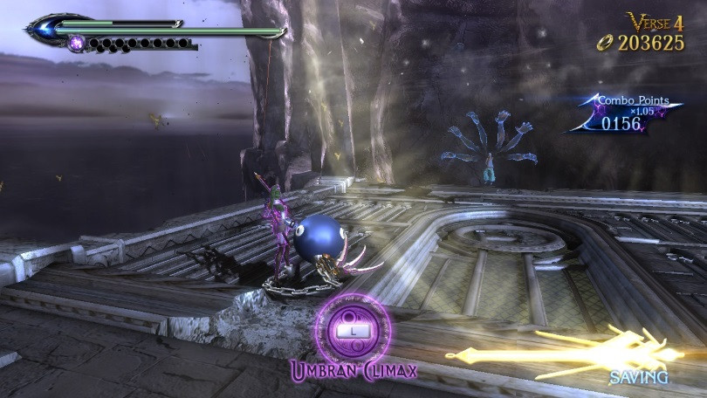
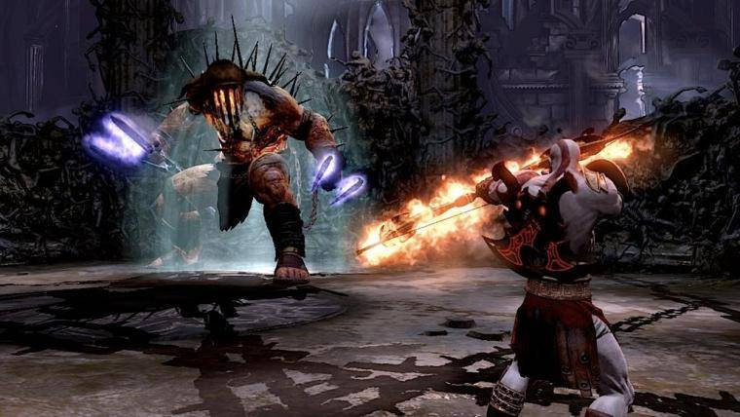
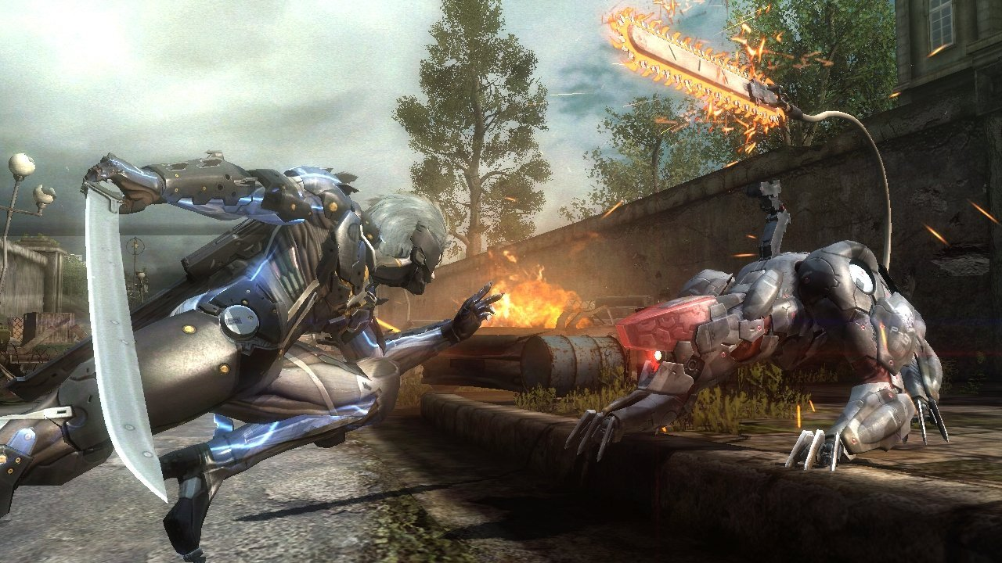
Ejemplos del género
Bayonetta
God of war
Metal Gear Rising

Slide 5
Objetivos
Desarrollar un videojuego del género Hack ‘n’ Slash en Unreal
Tener un nivel jugable
Implementar una IA sólida y entretenida
Diseñar una arquitectura de videojuego en Unreal

Slide 6
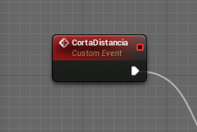
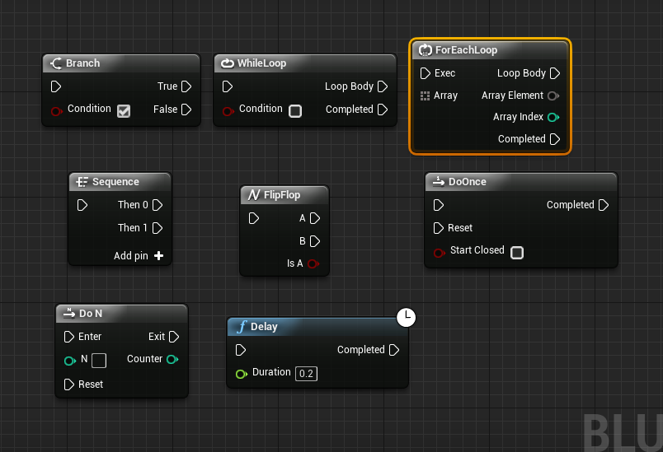
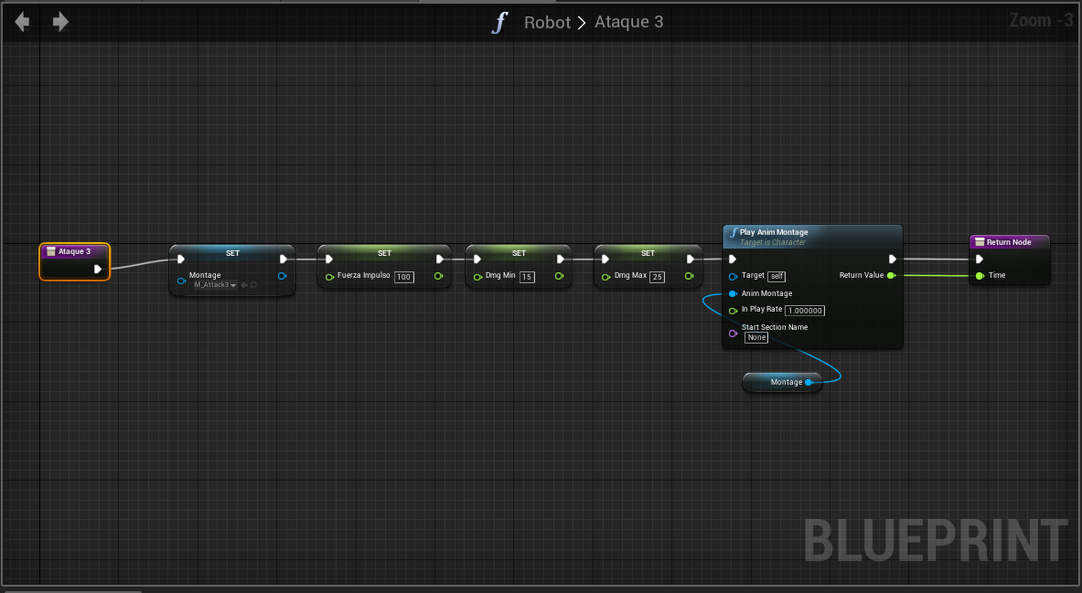
BluePrints

Slide 7
Arquitectura general del juego
Jugador
Base de datos
Elementos
del
escenario
Animaciones
IA
NPC
Clases únicas
Clases compartidas

Slide 8
Jugador
Acciones que puede realizar el jugador
Moverse
Atacar
Esquivar
Defenderse
Cambiar de arma
Magnetizar enemigos
Character
Jugador
Animaciones
Armas

Slide 9
Jugador

Slide 10
Sistema de combate
Ataque débil
Acumular combo débil
Pasa un tiempo
Se vuelve a atacar
Evento de ataque
Combo reset
Se vuelve a atacar
Pasa un tiempo
Ataque fuerte
Acumular combo fuerte

Slide 11
Enemigos
Character
Enemigo
Robot
Enemigo
Duro
Boss
Contienen
AI
Animaciones
Armas

Slide 12
Enemigos
La toma de decisiones son controladas mediante un behaivor tree (IA)
Tienen un sistema de combos que lanzan por proximidad
Se mueven usando el sistema de pathfinding y waypoints
Presentan un sistema de memoria de la última localización del jugador
Son afectados por el magnetismo del jugador
Está estructurado en forma de herencia para el re-uso de variables y métodos

Slide 13
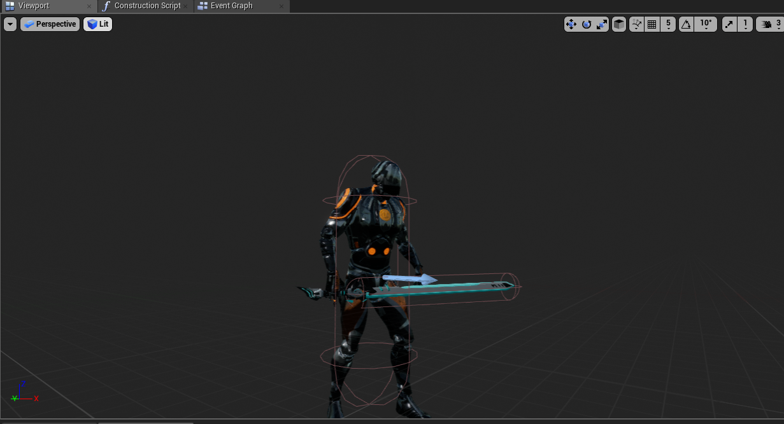
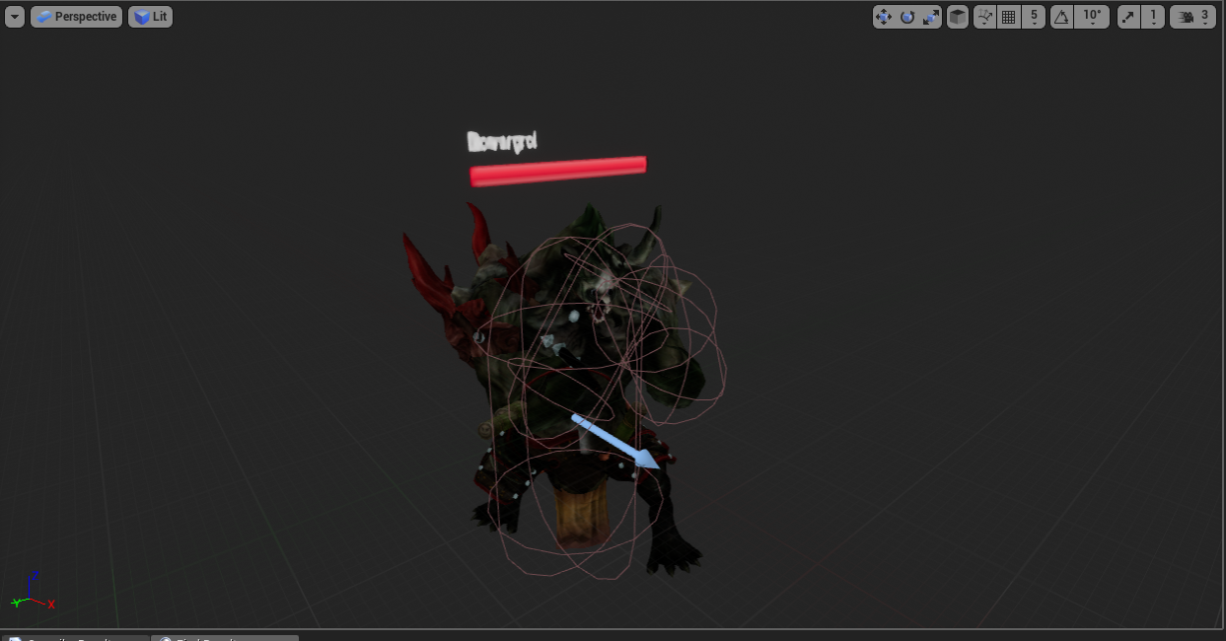
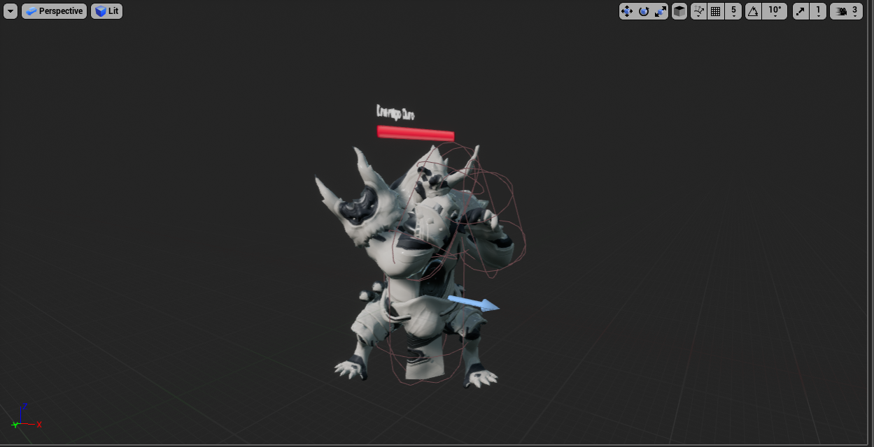
Tipos de enemigos
Robot
Jefe final
Principales diferencias:
Daño
Vida
Sistema de combos
Enemigo duro

Slide 14
IA de los enemigos
Quieto
Patrullar
Buscar punto de ruta
Ir al punto de ruta
Jugador visto
Maquina de estados
Perseguir
Ir hacia el jugador
Gestionar estado
Jugador perdido
Buscar
Ir al último punto
Jugador cerca
Jugador en rango
Atacar
Modo combate
Atacar

Slide 15
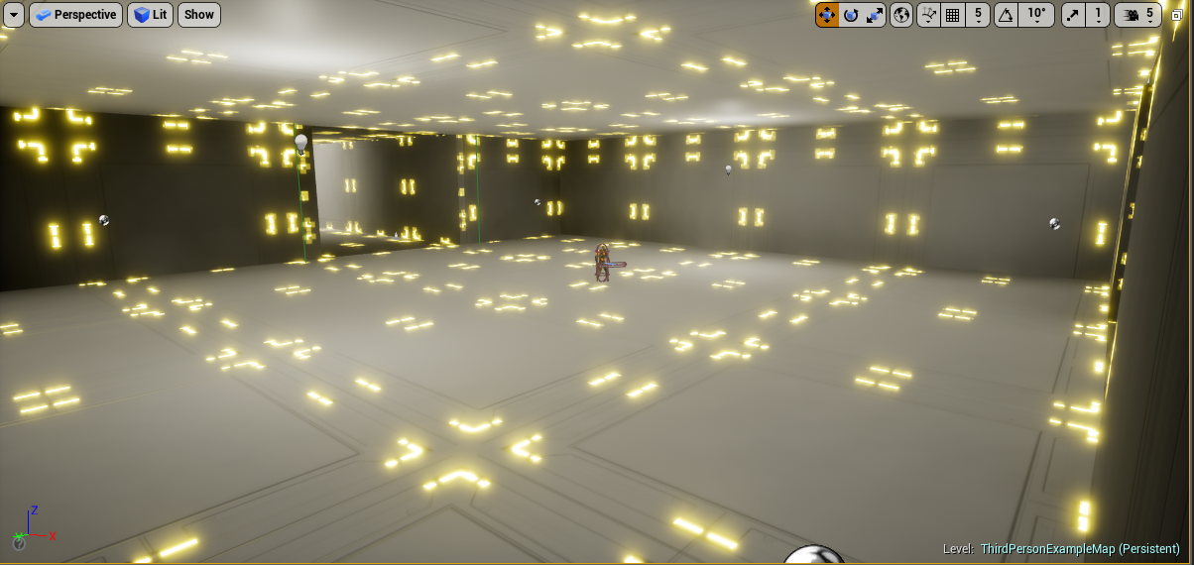
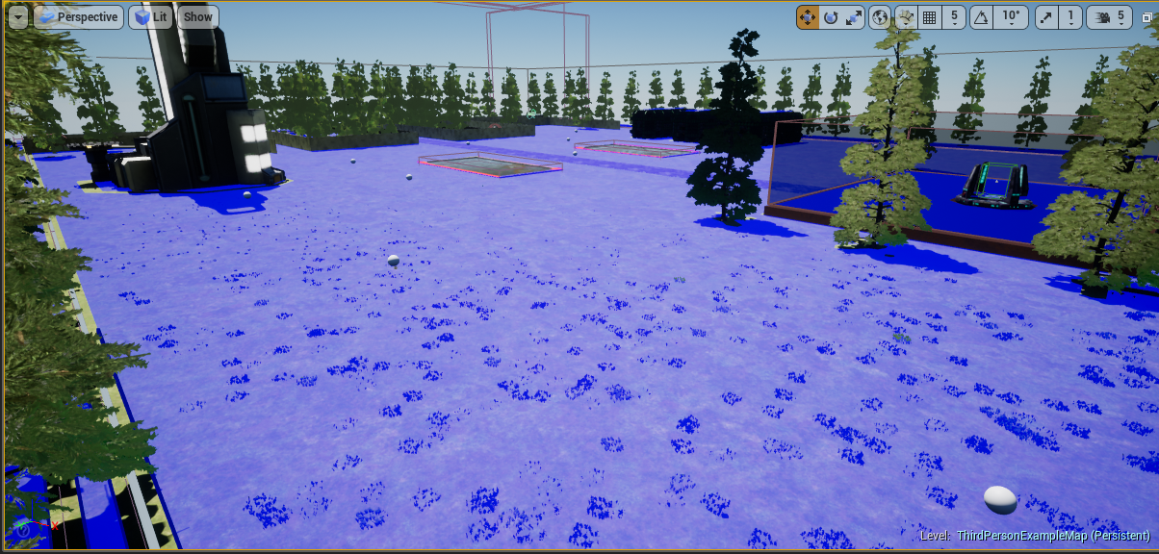
Niveles
Nivel tutorial
Nivel principal

Slide 16
Elementos del escenario
Actor
Elementos del escenario
Teleport
Botiquín
Esferas de energia

Slide 17
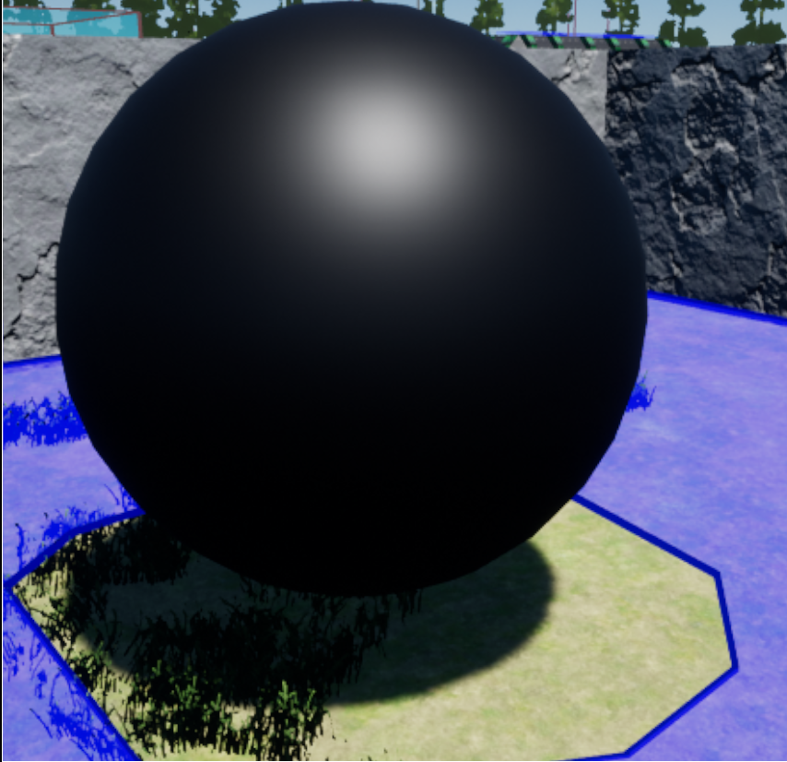
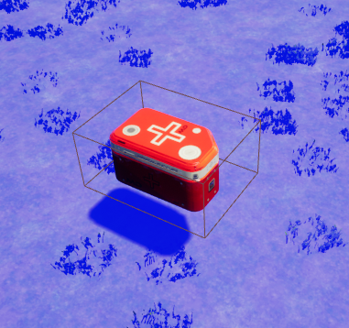
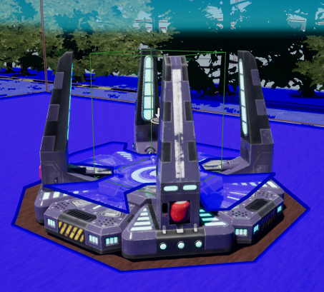
Elementos del escenario
Botiquín
Esfera de energia
Teletransportador

Slide 18
Interfaz gráfica
Nuevo juego
Juego
Controles
Menú de controles
Menú Principal
Opciones
Cerrar juego
Salir

Slide 19
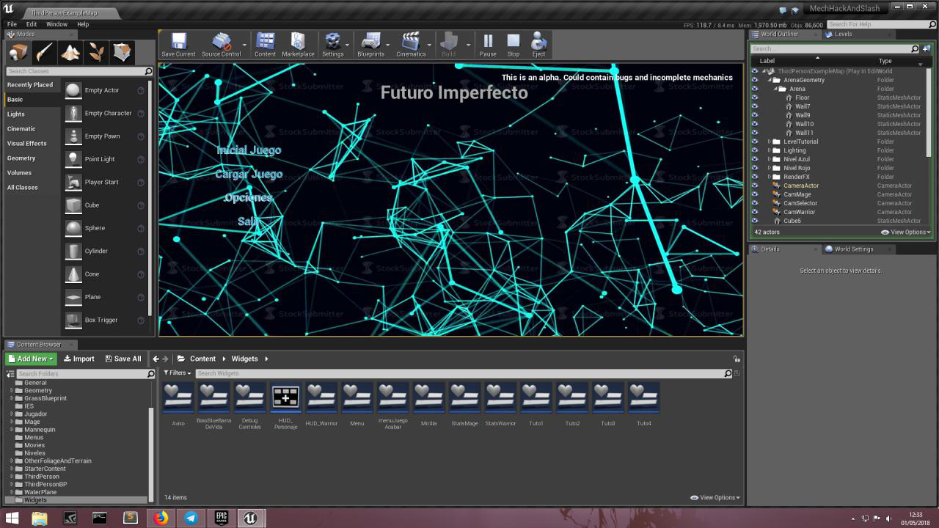
Interfaz gráfica

Slide 20
Conclusiones
El desarrollo del proyecto ha sido sadisfactorio
Se ha creado una base sólida para crear un juego de este género
Se han cumplido con los requisitos del proyecto
Gracias a los BluePrints es un motor intuitivo para crear juegos
Para crear un producto completo, se necesita un equipo multidisciplinar

